Slide 1
OBUKA NASTAVNIKA KOD POSLODAVACA U CRNOJ GORI
DŽULIJAN STENLI (Julian STANLEY),
EVROPSKA FONDACIJA ZA OBUKU
16. MAJ 2017, podgOrica

Slide 2
PRIMJER USPJEŠNE REALIZACIJE
UNAPRIJEĐIVANJE SARADNJE ŠKOLA I POSLODAVACA
PODRŠKA PROFESORIMA U OSVJEŽIVANJU NJIHOVIH STRUČNIH ZNANJA
PARTNERSKI PRISTUP – MINISTARSTVO, PRIVREDNA KOMORA, ŠKOLE, PREDUZEĆA, CENTAR ZA STRUČNO OBRAZOVANJE
VEĆI ULOG: 2 ORGANIZATORA OBUKE I KOORDINATORA ŠKOLA
VEĆA UČINKOVITOST:
2016 = 20 PROFESORA U PRIVREDI
2017 = 70 PROFESORA U PRIVREDI

Slide 3
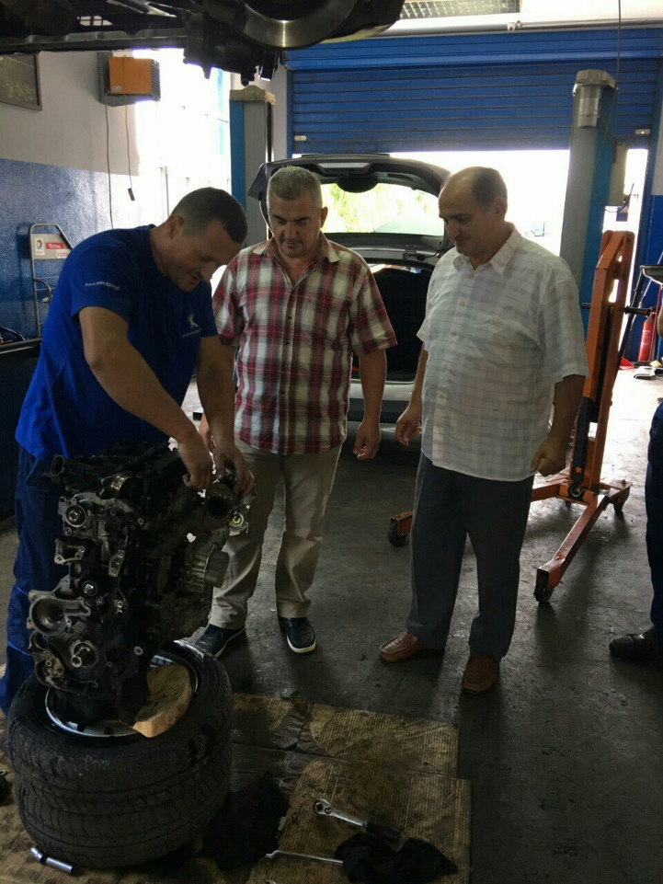
POSAO NIJE ZAVRŠEN
Prava obuka za pravog nastavnika u pravo vrijeme
Ostvarivanje bolje nastave i učenja
Partnerski projekti sa poslodavcima
Materijali i projekti za učenje
Upodobljavanje časova stručnog obrazovanja zahtjevima radnog mjesta
Distribucija podataka i komunikacija
Povratne informacije i planiranje
SERTIFIKOVANJE I PRIZNAVANJE

Slide 4
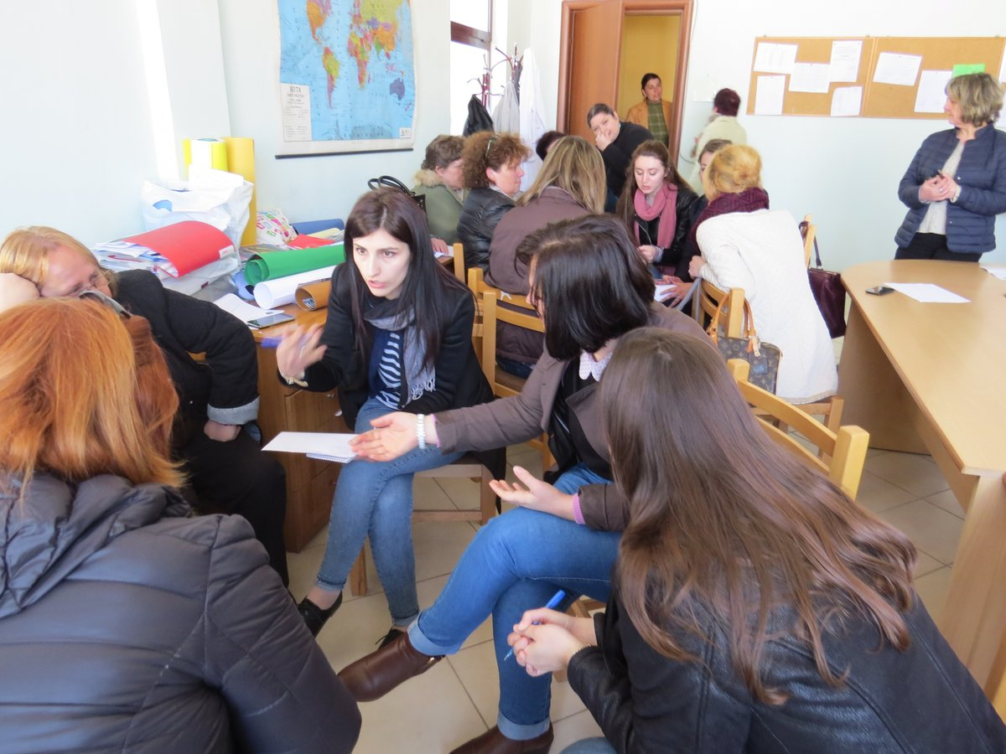
VIŠE MOGUĆNOSTI ZA UČENJE
DRUGI PROJEKTI U JUGOISTOČNOJ EVROPI I TURSKOJ:
Elektronski portfoliji,
Kompjutersko projektovanje,
DIGITALNE INSTRUKCIJE,
pedagoŠKA ZNANJA,
KRITIČKO MIŠLJENJE
OBEZBJEĐENJE KVALITETA KPr-a
Učenje od kolega i mentorstvo, itd.

Slide 5
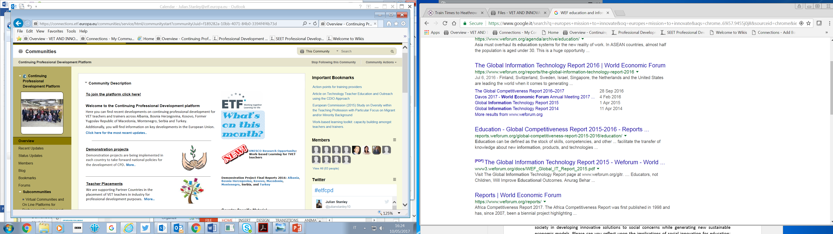
Učenje kroz umrežavanje
Etf-ova mreža:
https://connections.etf.europa.eu/communities/service/html/communitystart?communityUuid=f189282a-10bb-4071-84b0-3394f4f4b73d
slijede:
Mreže za nastavnike u stručnom obrazovanju u crnoj gori…

Slide 6
OSTANIMO U VEZI!
POSJETITE NAŠ VEBSAJT: www.etf.europa.eu
DA BISTE SAZNALI VIŠE, POSJETITE ETF-OVU VIRTUELNU PLATFORMU ZA KPr https://connections.etf.europa.eu/communities/community/cpd
Email: Julian.stanley@etf.europa.eu
NA twitter-U:
#etfcpd
@julianstanley10
@ETF

